Slide 1
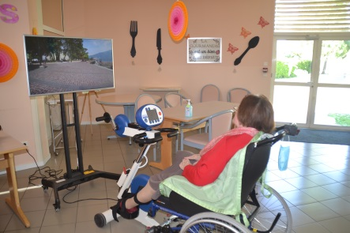
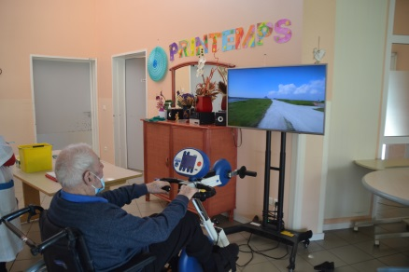
La Vie Quotidienne
à L’Olivier
Avril 2021
Malgré le confinement en chambre au mois d’avril, quelques activités individuelles ont pu avoir lieu :
- essai du Bike Labyrinth (vélo motorisé avec visite de lieux sur écran). Certains résidents ont pu voyager (Le Mont St Michel, Belgique, Lyon…) sans se déplacer…

Slide 2
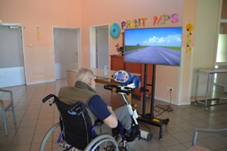
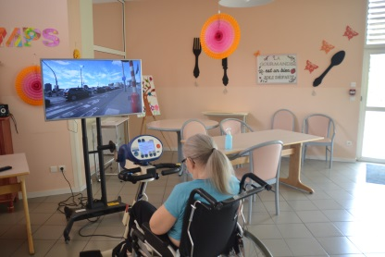
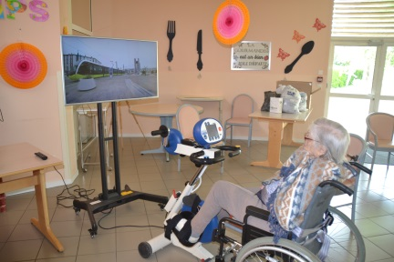
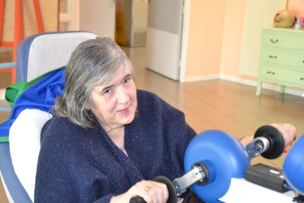

Slide 3
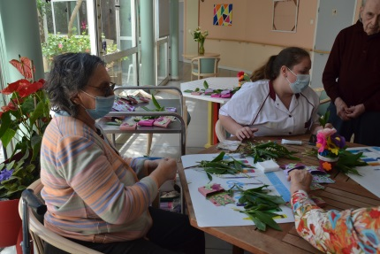
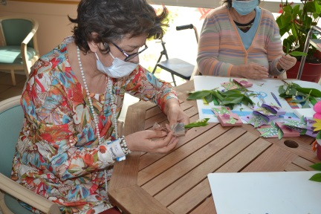

- Pour fêter le 1er mai, confection de petits bouquets, par les résidents, grâce aux multiples brins offerts par une famille.

Slide 4
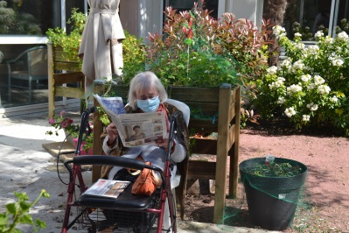
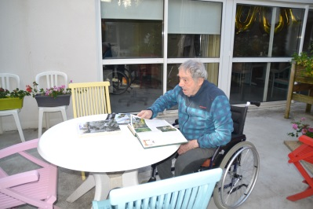
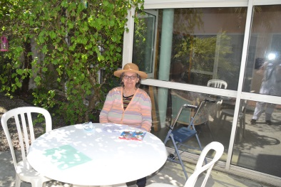
- Les premiers beaux jours d’avril ont permis de profiter du patio…un peu de lecture pour se distraire…

